Slide 1

SW프리캡스톤디자인[7]
프로젝트
중간 발표
팀 님부스2000
김건우 김정은 김혜진 박한빈 임혜정

Slide 2
목차
01
프로젝트 소개
02
기능
03
남은 일정 계획

Slide 3

01
프로젝트 소개

Slide 4
나만의
AI 정신과 의사
‘펴닝’

Slide 5
정신과 상담
접근성↓ 비용↑ 상담시간 한정
→ 저렴하면서 전문적인 비대면 상담 서비스

Slide 6


Slide 7

02
기능

Slide 8
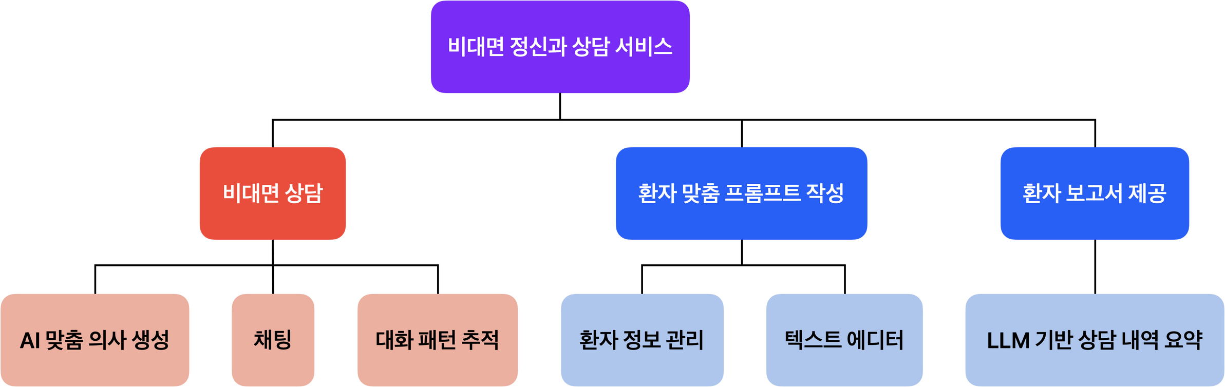

Slide 9


Slide 10
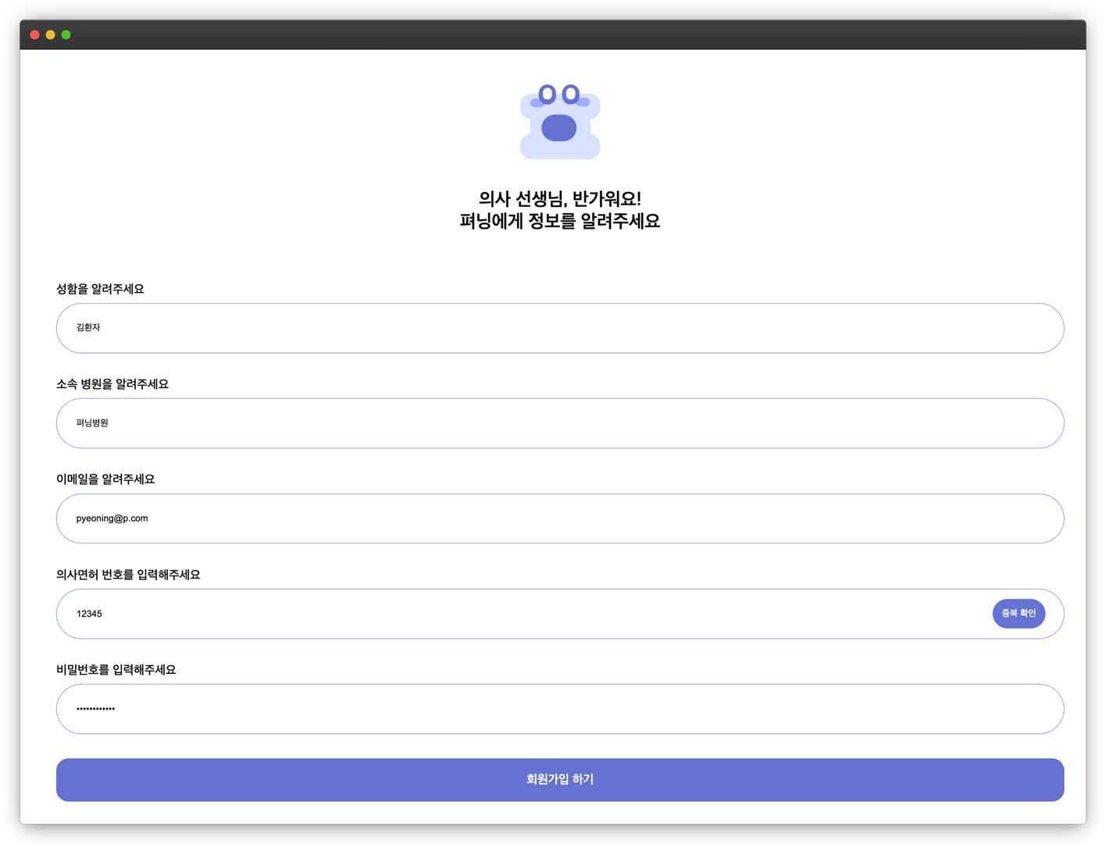
의사 - 회원가입
/api/doctor/registration
새로운 의사를 시스템에 등록
/api/doctor/checkLicense
의사면허 번호 중복검사

Slide 11
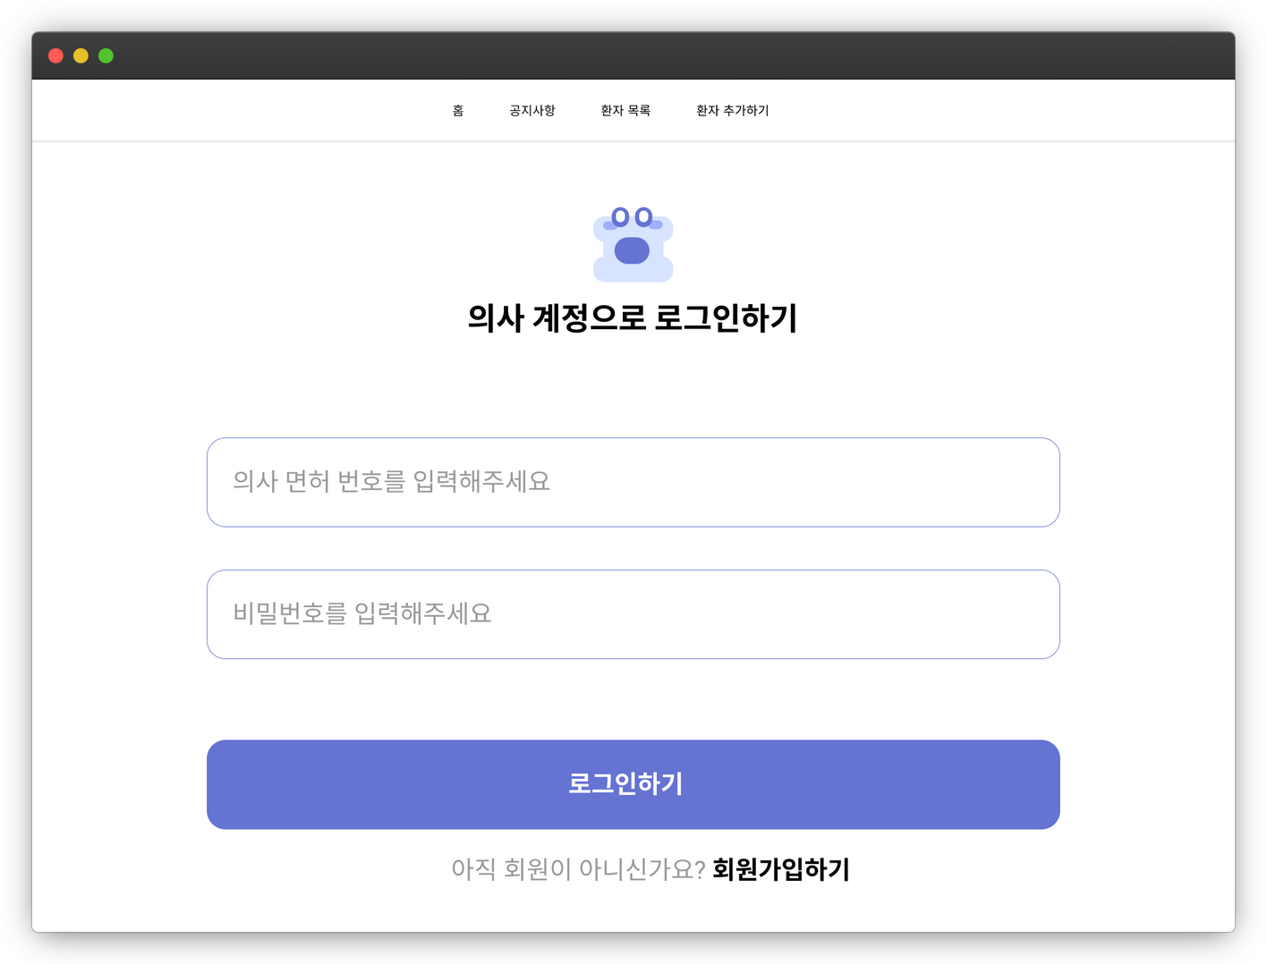
의사 - 로그인
/api/doctor/login
의사 면허 번호와 비밀번호로
로그인
로그인 성공 시 액세스 토큰 반환

Slide 12
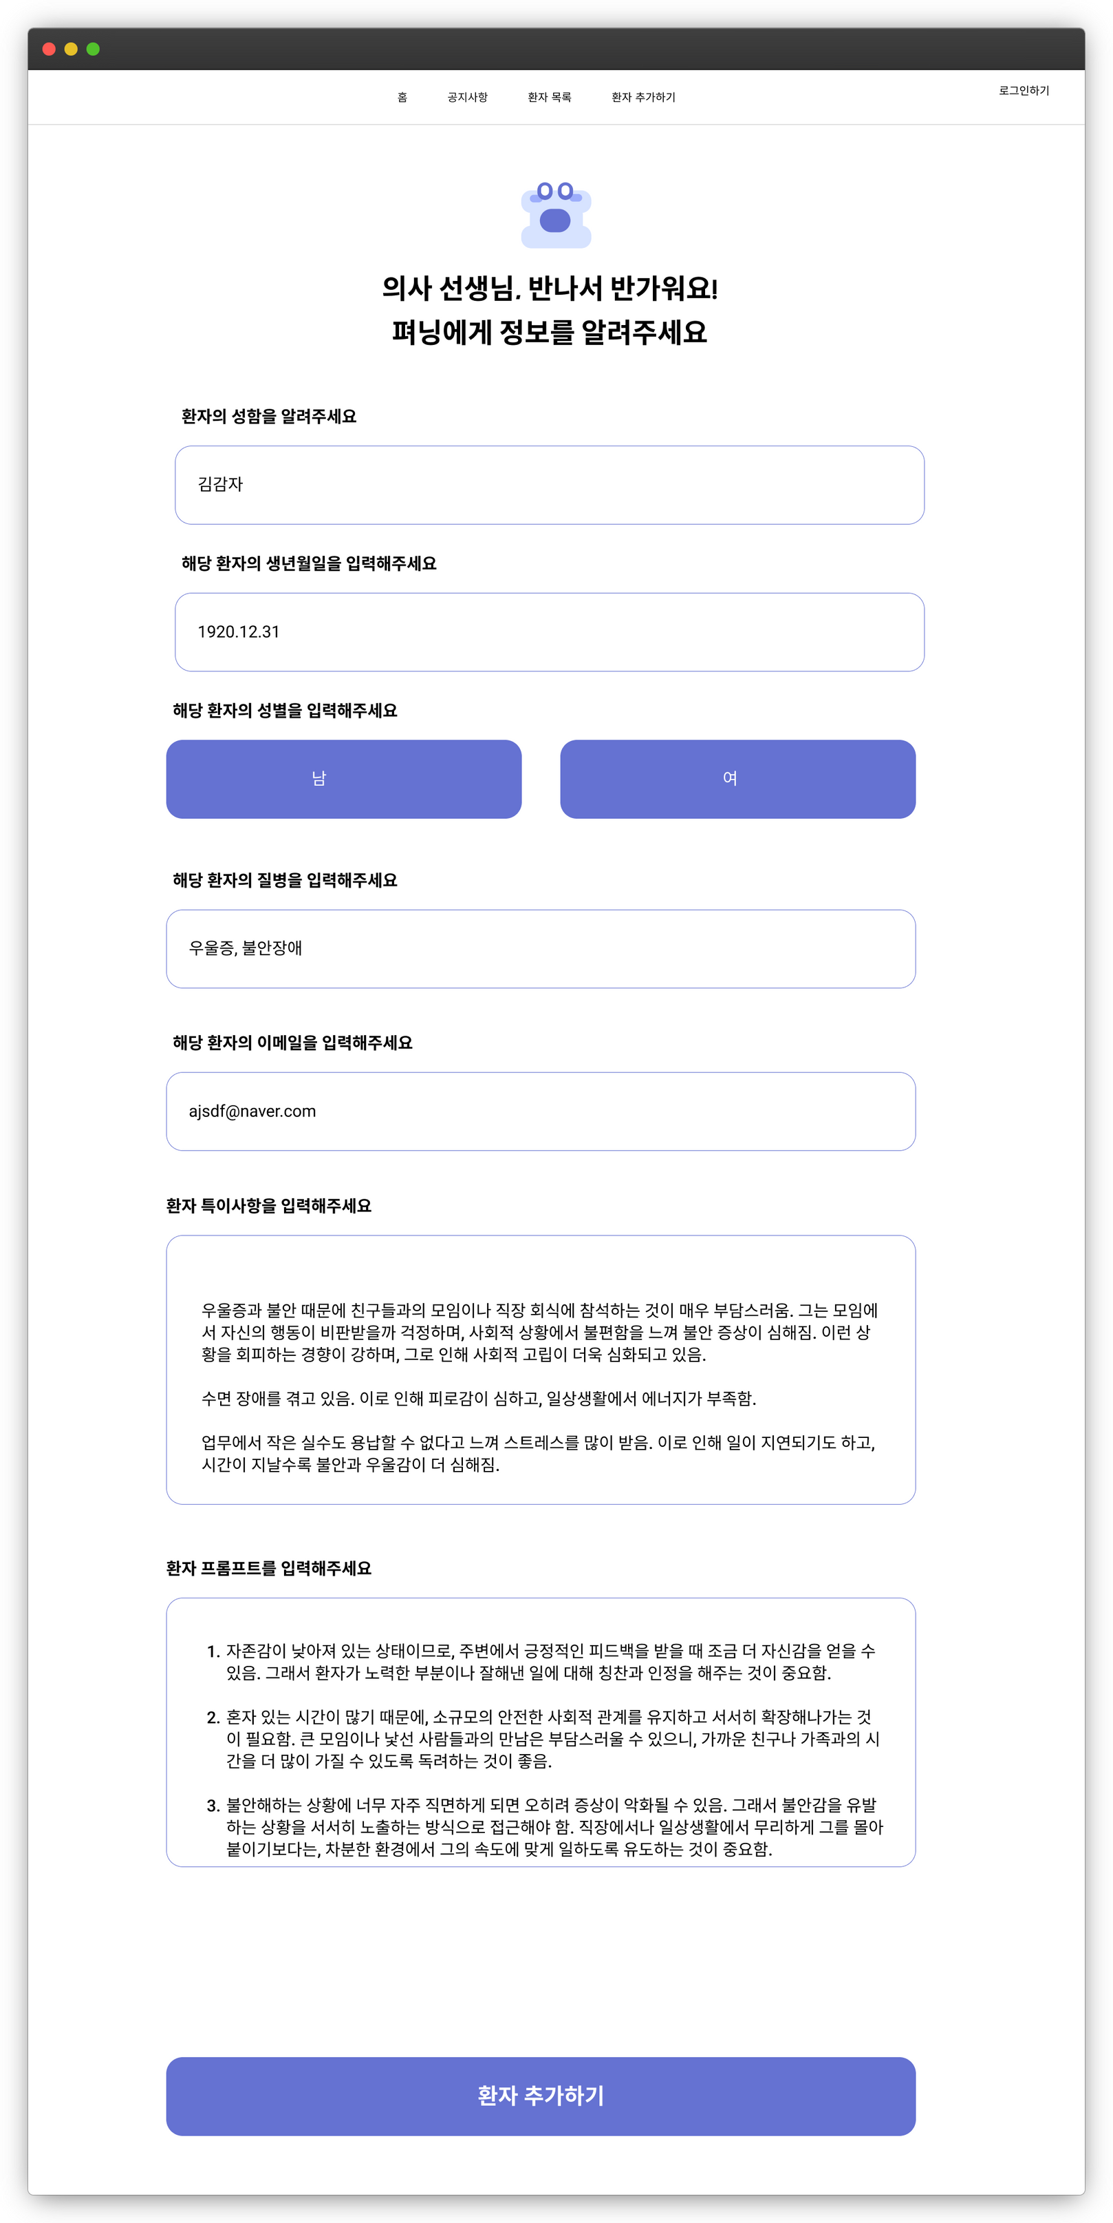
의사 - 환자 등록 (AI 맞춤 의사 생성)
/api/patient/registration
의사가 새로운 환자를
시스템에 등록
환자 메일로 고유 코드 전송
펴닝 테이블에 기록

Slide 13
의사 - 환자 등록 (AI 맞춤 의사 생성)
/api/patient/registration
의사가 새로운 환자를
시스템에 등록
환자 메일로 고유 코드 전송
펴닝 테이블에 기록

Slide 14


Slide 15
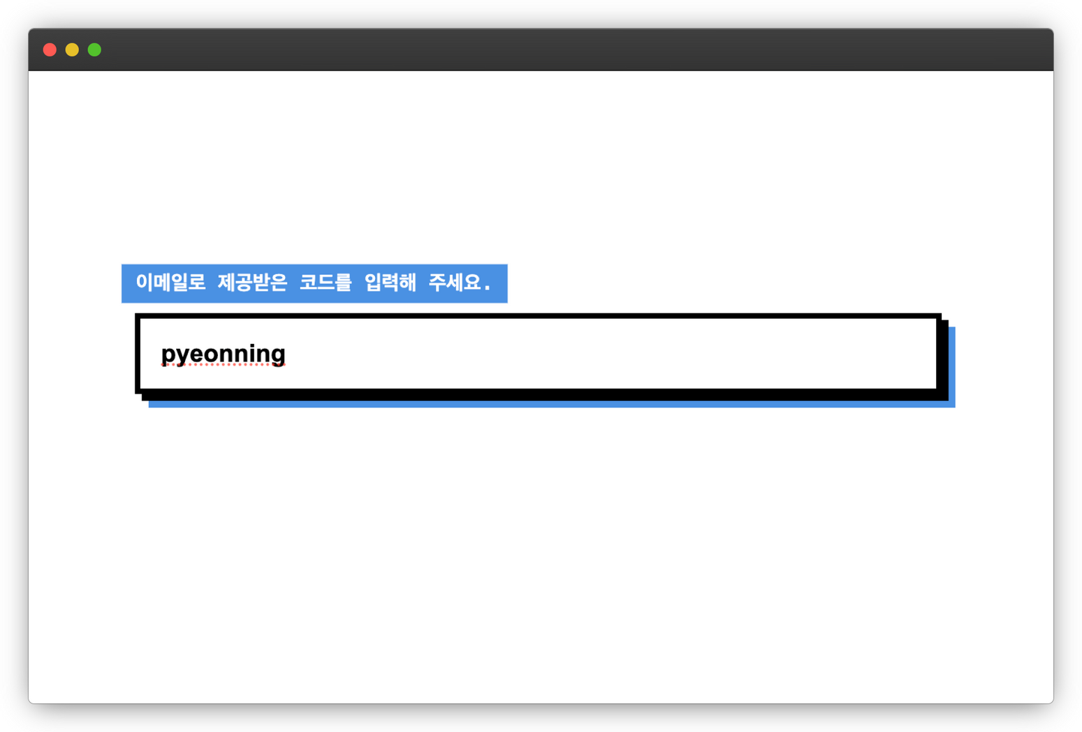
환자 - 로그인
/api/patient/login
환자가 본인에게 할당된
고유 코드로 로그인
로그인 성공 시 액세스 토큰 반환

Slide 16
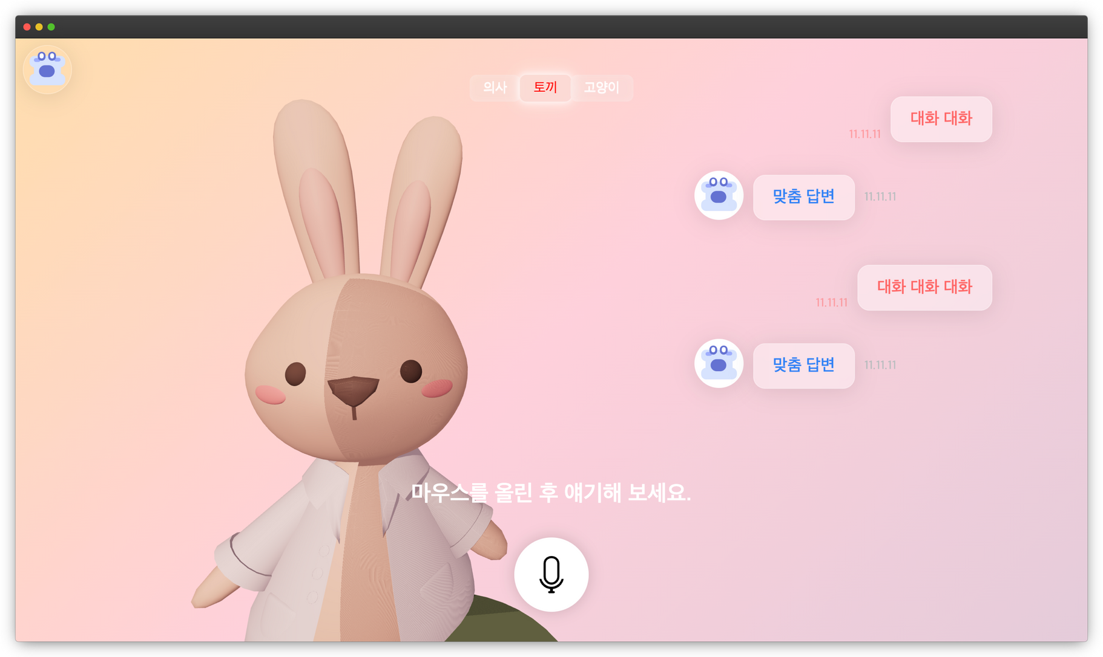
환자 - 채팅 상담
/api/chat/send
환자가
채팅 메시지 전송,
AI로부터
맞춤 답변을 받음
api/doctor-ai
/chatbot
사용자 메시지에 대한 AI 응답 생성

Slide 18
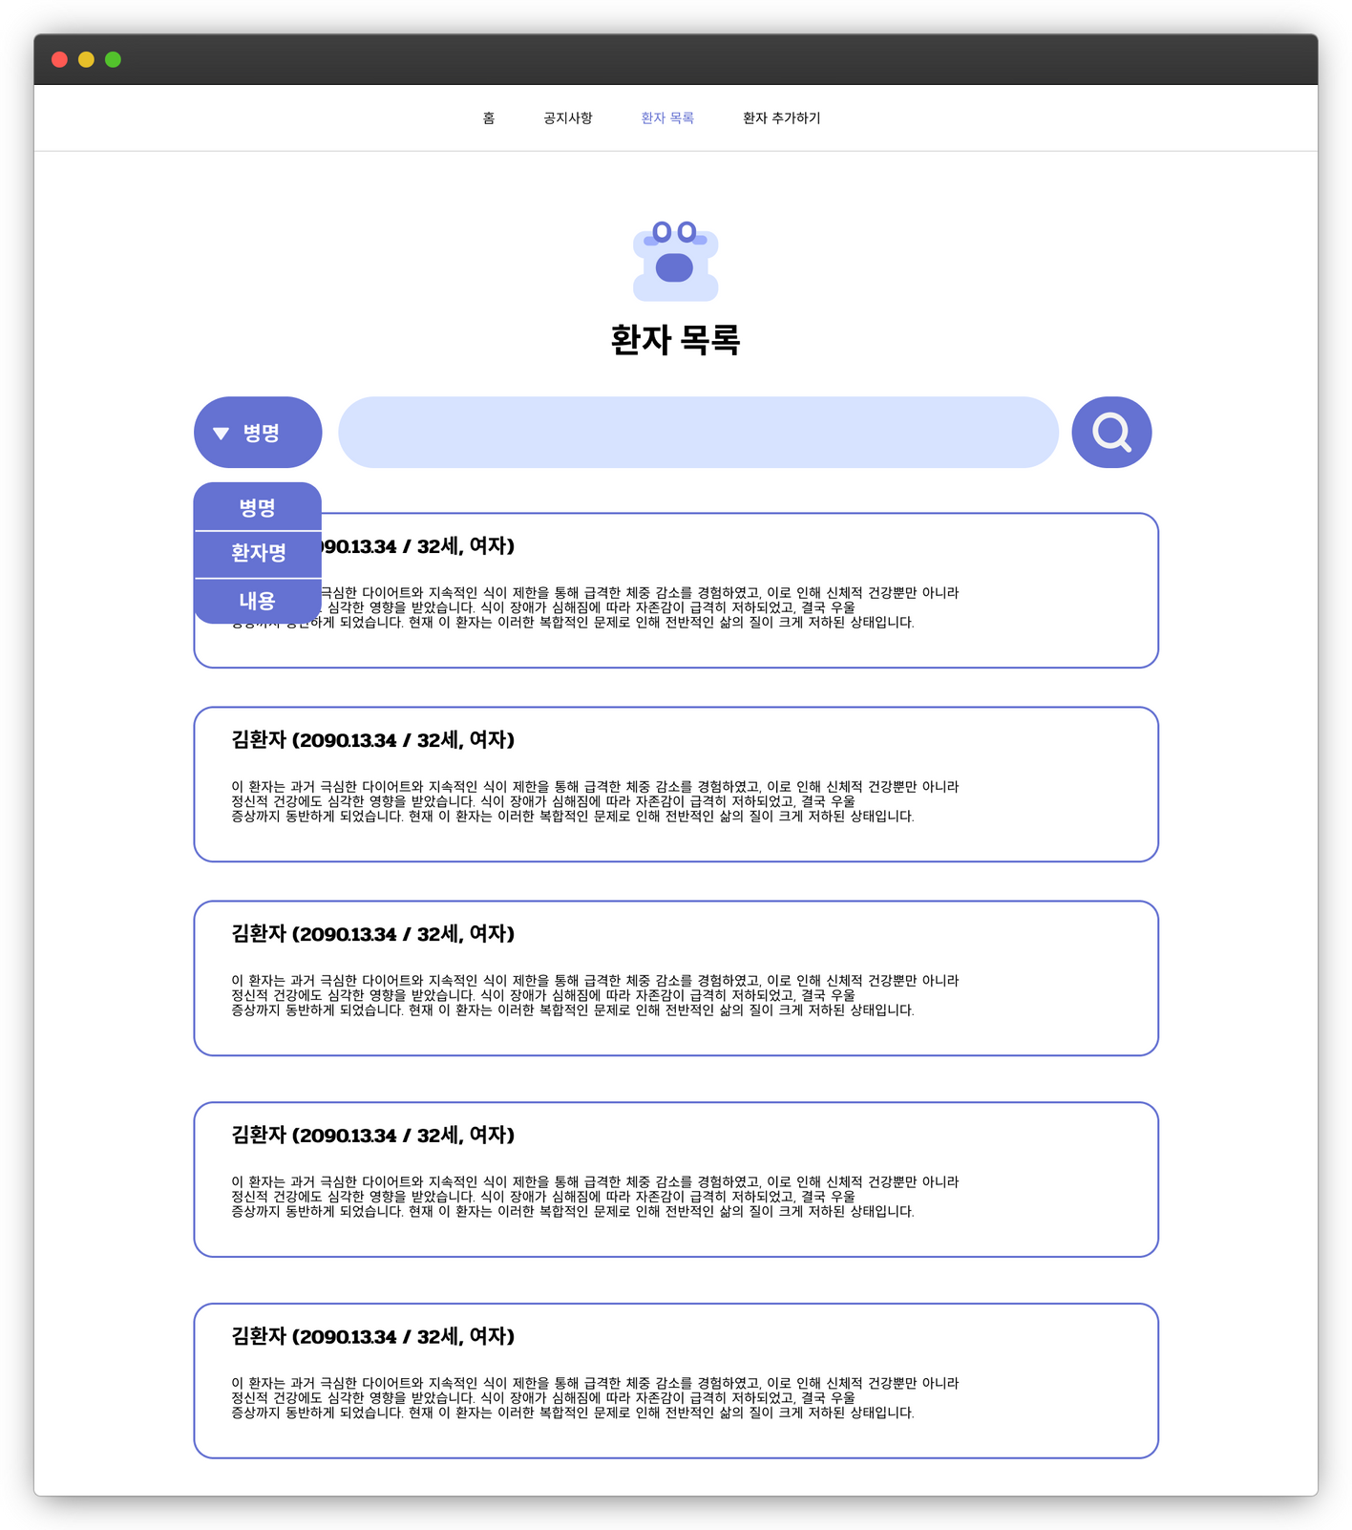
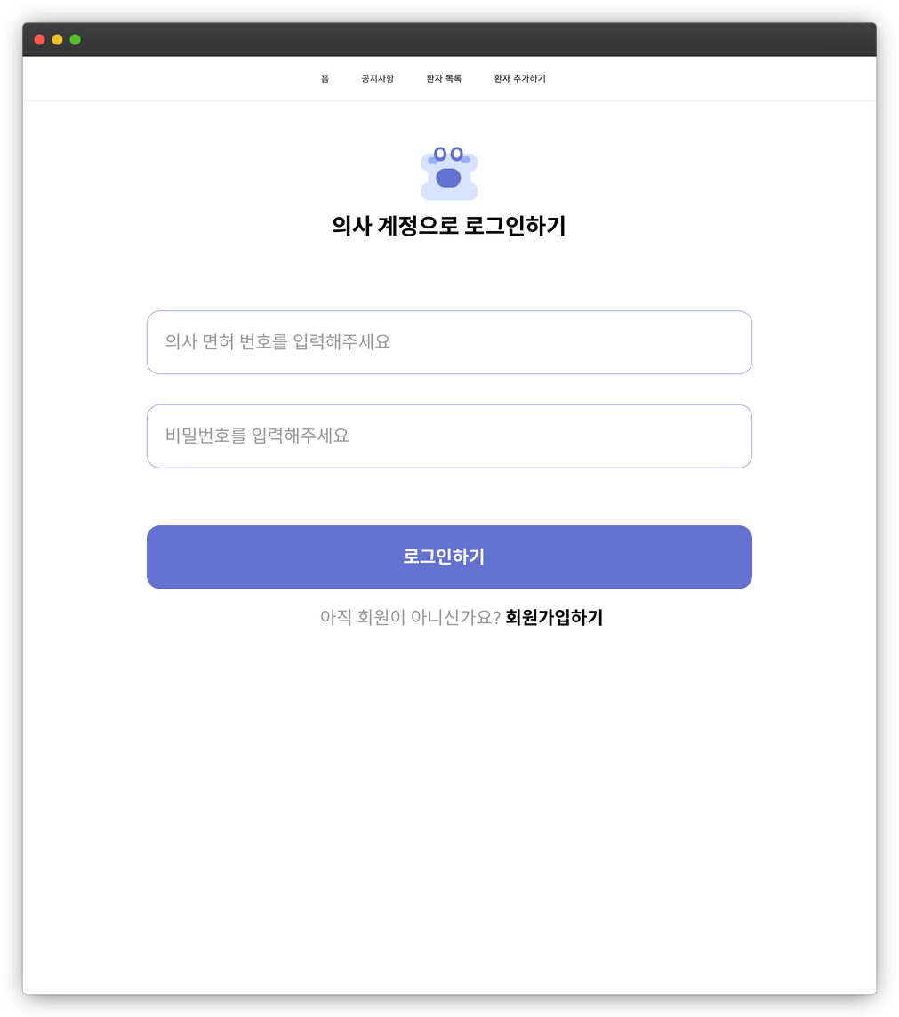
의사 - 환자 목록 조회
/api/patient/list?page={page}&size={size}
의사의 환자 목록을 조회

Slide 19
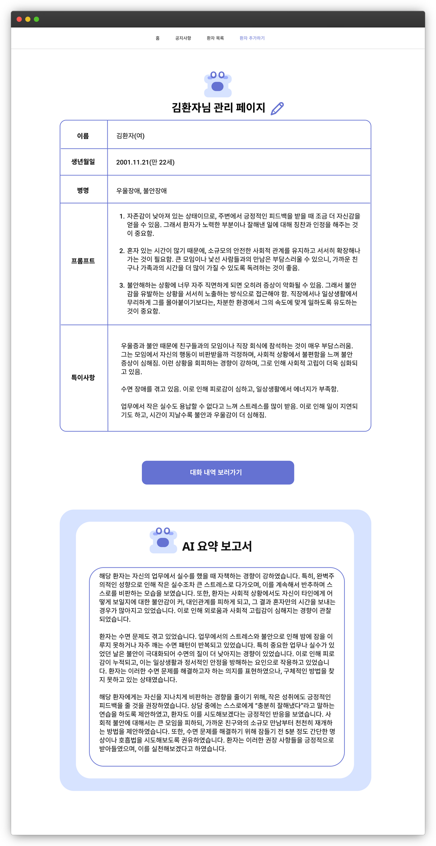
의사 - 환자 정보 상세 조회
/api/patient/{patientId}/
detail
특정 환자의 상세 정보를 조회

Slide 20
의사 - 환자 정보 상세 조회
api/doctor-ai/summarize
채팅 내용을 바탕으로
요약 보고서 생성
/api/summary/patientSummary/{patientId}
특정 환자에 대한 요약 보고서를 조회

Slide 21
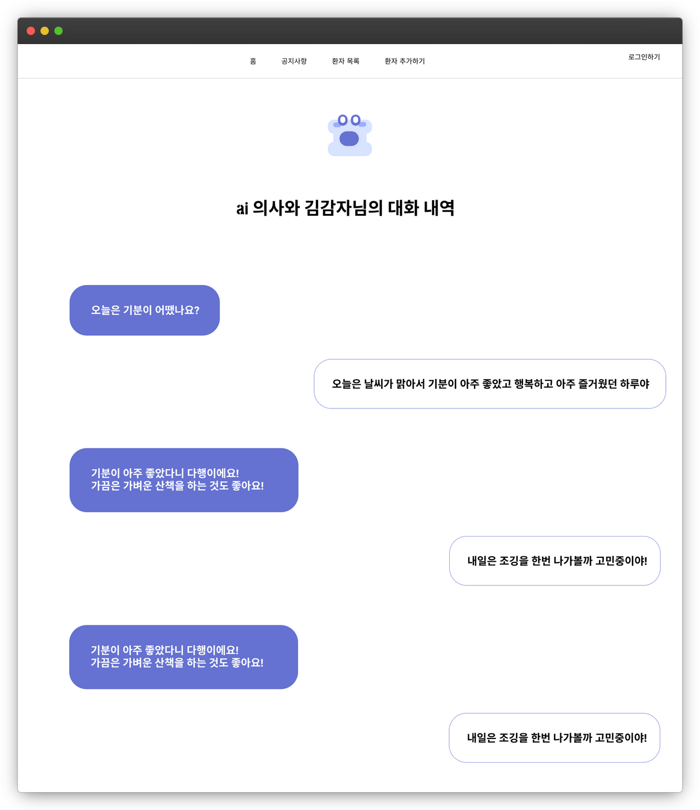
의사 - 대화 내역 조회
/api/chat/history/doctor?patientId={patientId}&page={page}&size={size}
특정 환자의 채팅 내역을
시간순으로 조회

Slide 23


대화 패턴 추적
AI가 대화 패턴을 추적
위험 판단
의사에게 메일 전송

Slide 24

03
남은 일정 계획

Slide 25
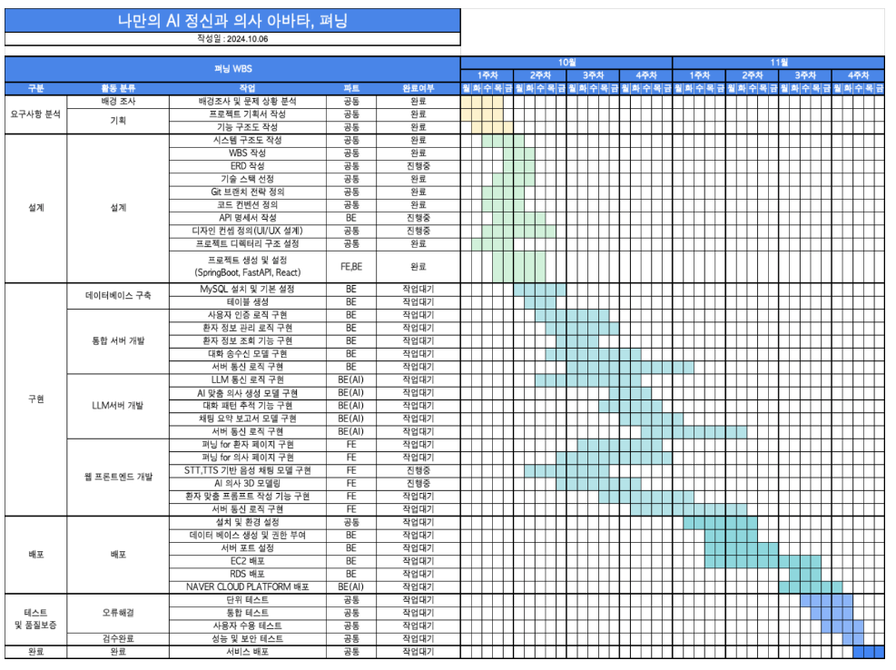

Slide 26
남은 일정 계획
~11/10
~11/16
11/24
기능 개발 마무리
백엔드 배포
완료
~11/13
~11/23
피드백 반영
통합 테스트

Slide 27

감사합니다
팀 님부스2000
김건우 김정은 김혜진 박한빈 임혜정

Slide 28
